Slide 1
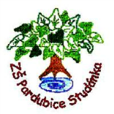

Tento materiál byl vytvořen v rámci projektu Operačního programu Vzdělávání pro konkurenceschopnost.
Projekt MŠMT ČR | EU PENÍZE ŠKOLÁM
Číslo projektu | CZ.1.07/1.4.00/21.2146
Název projektu školy | Inovace ve vzdělávání na naší škole ZŠ Studánka
Šablona III/2 | Inovace a zkvalitnění výuky prostřednictvím ICT
SADA č. XIV
Identifikátor: VY_32_INOVACE_SADA XIV_VV, DUM č.13
Vzdělávací oblast: Umění a kultura
Vzdělávací obor: Výtvarná výchova
Název: Jeskynní malby
Autor: Mgr. Karolína Beranová
Stručná anotace: Žák interpretuje umělecké vizuálně obrazné vyjádření minulosti, využívá mezipředmětových vztahů a znalostí historických skutečností
Metodické zhodnocení: Materiál byl vytvořen v listopadu 2011 a použit ve výuce výtvarné výchovy v 6.B dne 11.11.2011. Obsahuje stručný přehled pravěkého skalního umění , návod k vlastní výtvarné tvorbě a ukázky prací žáků ZŠ Studánka.

Slide 2
Jeskynní malby
30 000 – 10 000 let př.n.l.
Francie – Lescaux
- Roufffignac
Španělsko – Altamira
zvířecí a lovecké náměty
  mamut, sob, medvěd, nosorožec, bizon, kůň, kozorožec
  kopí, harpuny, oštěpy
abstraktní tvorba

Slide 3
Pomůcky pravěkého malíře
prst – kresby do měkkého jílu
štětce – z větviček, třtiny
minerály rozdrcené na prach + živočišný tuk, vaječné bílky, rostlinná šťáva, krev
nanášení rukou, kostěným štětcem se špičkou z chomáče zvířecí srsti
technika nástřiků – úzkou kostěnou trubičkou barevný prášek na vlhkou stěnu jeskyně

Slide 4
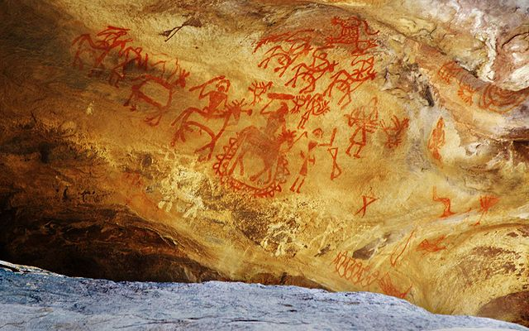
Indické skalní umění

Slide 5
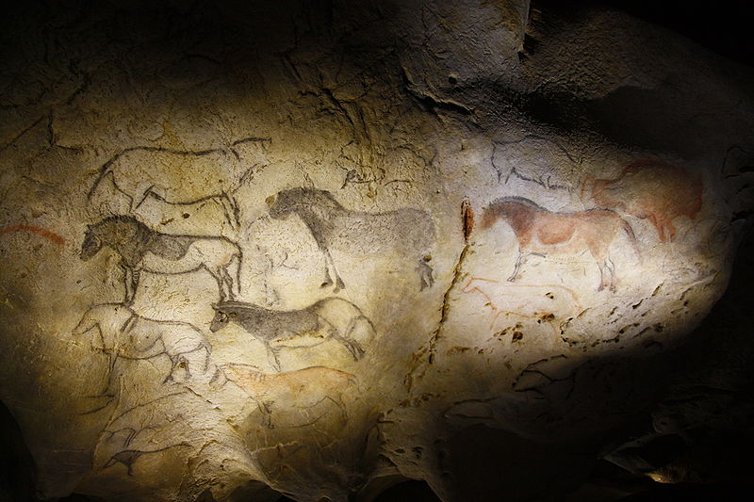
jeskyně Chauvet, Francie

Slide 6
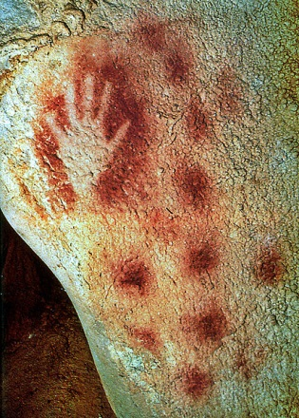
Technika nástřiků
úzkou kostěnou trubičkou barevný prášek na vlhkou stěnu jeskyně
jeskyně Altamira - Španělsko

Slide 7
Výtvarné úkoly
Připravit podklad – imitace struktury stěny jeskyně mačkáním papíru
Nabarvit pomačkaný podklad vodovými barvami, volit teplé odstíny
Na náčrtkový papír připravit stylizované nebo abstrahované motivy (zvířata, lovci, zbraně)
Motivy překreslit na suchý podklad kulatým štětcem a tuší

Slide 8
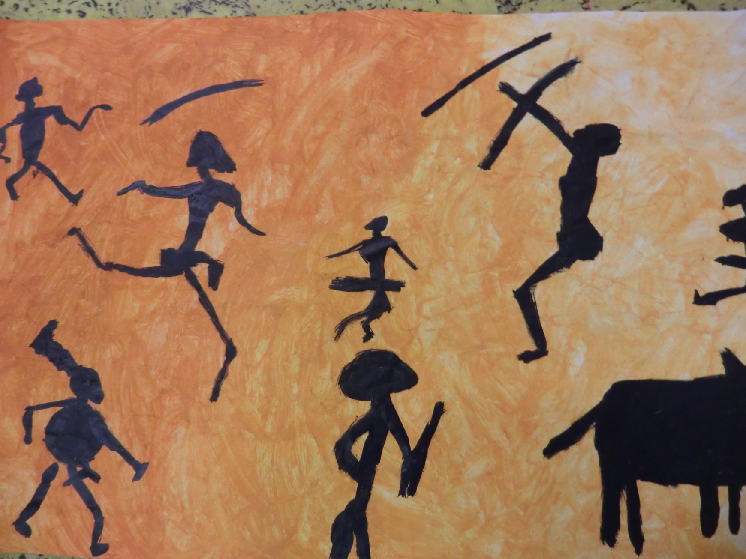
Ukázky prací žáků

Slide 9
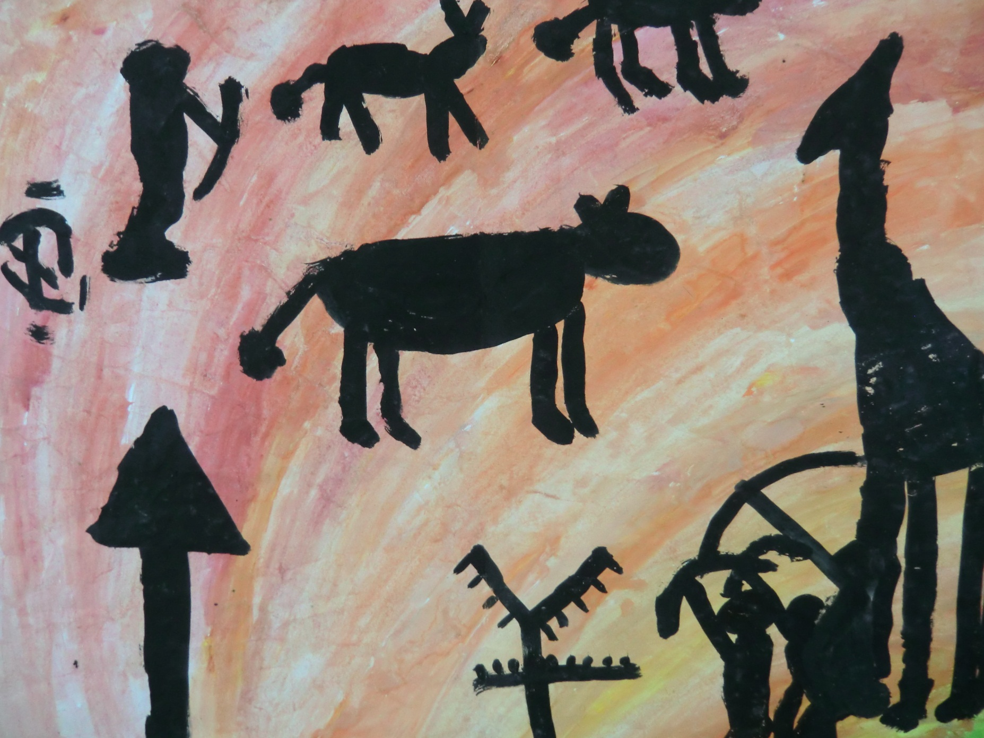

Slide 10
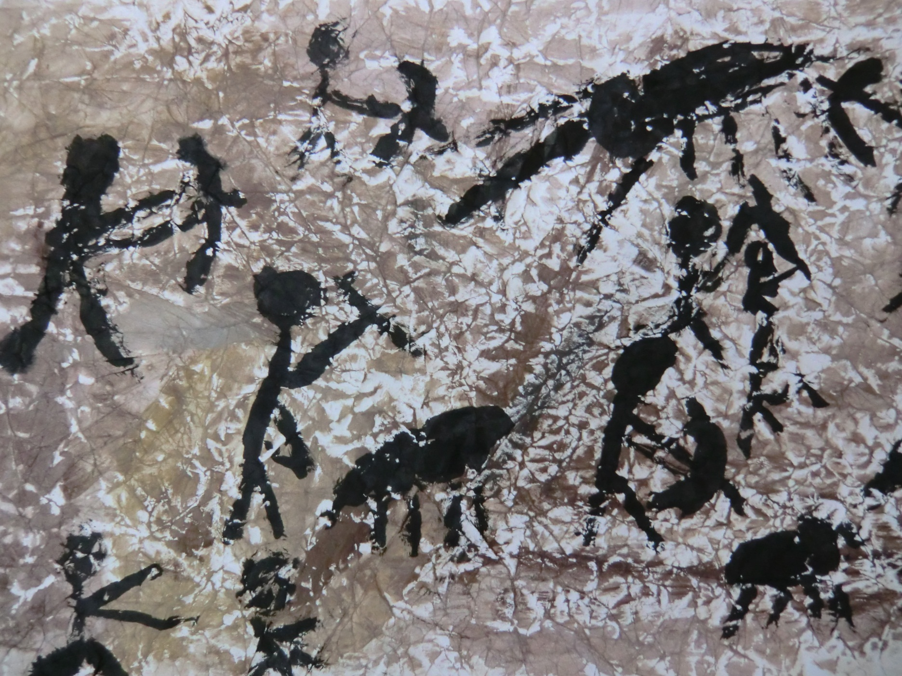

Slide 11
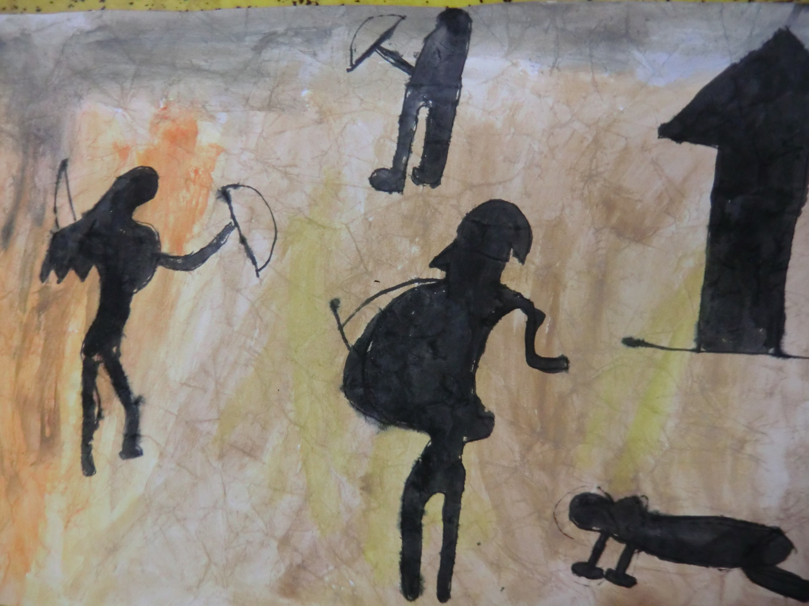

Slide 12
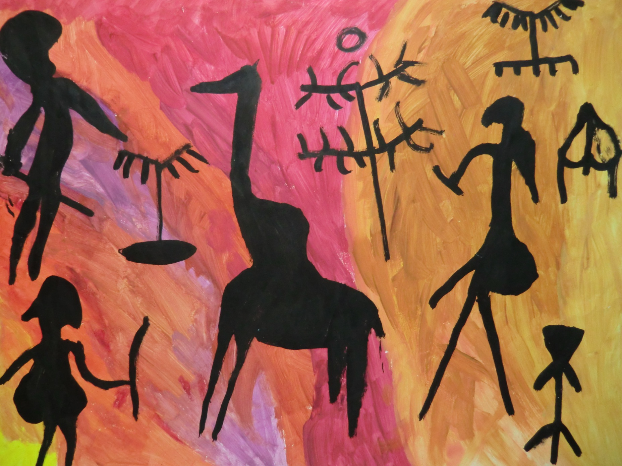

Slide 13
Použité zdroje
PIJOAN, J., Dějiny umění, 2. vydání, Euromedia – Balios Praha 2000, 1. díl , ISBN 80-7176-764-6

Slide 14
Zdroje obrázků
indické skalní umění - [cit. 2011-10-04]. Dostupný pod licencí Creative Commons na WWW: http://commons.wikimedia.org/wiki/File%3ABhimbetka_Cave_Paintings.jpg
jeskyně Chauvet - [cit. 2011-10-04]. Dostupný pod licencí Creative Commons na WWW: http://commons.wikimedia.org/wiki/File%3ALions%2C_Chauvet_cave.JPG
ruka na stěně - [cit. 2011-10-04]. Dostupný pod licencí Creative Commons na WWW: http://commons.wikimedia.org/wiki/File:Pech_Merle_main.jpg

